Slide 1
IN THE NAME OF GOD

Slide 2
معادلات برآورد تعمیم یافته GEE))
مدل های خطی 1
استاد مربوطه : دکتر ریحانه ریخته گران
ارائه کننده : مریم سعیدی
فیروزه خیامیم
93/10/30

Slide 3
در یک مدل رگرسيوني چهار فرض زیر را در نظر می‌گیریم:
خطاها نااریب اند.
واريانس خطاها ثابت است.
خطاها ناهمبسته اند.
خطاها دارای توزیع نرمال هستند.
اگر به اشتباه واریانس خطا را برابر با را در نظر بگيريم، در
صورتي كه در مدل واقعي واریانس به فرم باشد،دراینصورت برآورد
نااریب است،اما دیگر یک برآوردگر BLUEنيست و برآورد گر هم اریب می‌باشد.

Slide 4
در صورتی که واریانس نامعلوم باشد
مشاهدات غیر نرمال و همبسته
مشاهدات از خانواده نمايي
مشاهدات از توزيع نرمال و معلوم
روش حداقل مربعات تعميم يافته(GLS)
روش ماكزيمم درستنمايي مدل خطي تعميم يافته
روش شبه درستنمايي بر مبناي مدل خطي تعميم يافته(GEE)

Slide 5

مدل های خطی تعمیم یافته :(GLM)
    در رگرسیون خطی معمولی، به دنبال ایجاد ارتباط خطی بین متغیر پاسخ و مجموعه ای از متغیرهای توضیح دهنده هستیم. در بسیاری از موارد این کار تحت فرض نرمال بودن داده ها و نیز استقلال آنها انجام می شود، ولی در عمل حالتهایی وجود دارند که در آن مشاهدات غیر نرمال بوده و یا به هم وابسته اند.

Slide 6
در
مدل‌های خطی تعمیم یافته (GLM)
ارتباط بین میانگین پاسخ و متغیرهای توضیحی ، توسط تابعي از میانگین بیان می‌شود.این مدل را تحت فرض اینکه داده ها مستقل و دارای توزیعی از خانواده نمایی هستند،می‌توان نوشت.
در بسیاری از مسائل کاربردی متغیر پاسخ توزیع پیوسته غیر نرمال دارد و استفاده از مدل‌های خطی امکان پذیر نیست.در چنین مواقعی، از برازش مدل‌های خطی تعمیم یافته برای تحلیل داده‌ها می‌توان استفاده کرد.

Slide 7

در یک مدل رگرسیون خطی، فرضهای زیر:
استقلال مشاهدات
وجود رابطه ی خطی بین مشاهدات و متغیرهای توضیحی
ثابت بودن واریانس مشاهدات
برای درست بودن نتایج الزامی است،
اما در یک مدل خطی تعمیم یافته شرایط 2و 3 با شرایط زیر جایگزین می شوند:
متوسط مشاهدات به تابعی خطی از توضیح دهنده ها توسط تابع پیوند وابسته اند.
واریانس مشاهدات تابعی از میانگین است.

Slide 8

در مدل های خطی تعمیم یافته دو موضوع مهم وجود دارد:
1) توزیع متغیر تصادفی
2) مدلی که میانگین متغیر پاسخ را به متغیرهای توضیحی ارتباط می‌دهد.

Slide 9
ساختار مدل‌های خطی تعمیم یافته:
مدل‌های خطی تعمیم یافته دارای ویژگی های کلی زیر هستند:
متغیرهای پاسخ مستقل با میانگین‌های و واریانس‌های می‌باشند.
متغیر دارای توزیعی از خانواده نمایی است.
قسمت پیش‌گوئی کننده خطی مدل بصورت تعریف می‌شود که شامل متغیرهای توضیحی می‌باشد.در واقع متغیرهای توضیحی را که به عنوان پیش‌گو کننده ها در مدل بکار رفته اند،مشخص می‌کند.

Slide 10
میانگین را میتوان توسط یک تابع معلوم یکنوا و مشتق پذیر از میانگین،به نام تابع پیوند،مدل‌سازی کرد.این تابع،میانگین پاسخ را در پیش گویی کننده خطی برای مقادیر به صورت، بیان میکند،
که در واقع چگونگی ارتباط میانگین پاسخ را با متغیرهای توضیحی در معادله پیش‌گویی کننده خطی،مشخص میکند.همچنین داریم،
واریانس y تابعی از میانگین آن است.در مدلهای خطی تعمیم یافته فرض خانواده نمایی ایجاب میکند که واریانس مؤلفه های y بر حسب میانگین با تابع
مشخص شود.که در آن تابع واریانس است و
توسط تابع احتمالی خاص تعیین می‌گردد.
وابستگی واریانس به میانگین،شاخص برتری GLMها نسبت به رگرسیون چندگانه است.

Slide 11

در توصیف مدل خطی تعمیم یافته برای هر متغیر پاسخ با توزیعی از خانواده های نمایی، تابع چگالی به فرم زیر می باشد:
که توابع و مشخص و پارامترهای ناشناخته
هستند. اغلب به ترتیب پارامتر طبیعی (یا پارامتر کانونی) و پارامتر مقیاس نامیده می شوند،این خانواده یک خانواده نمایی دو پارامتری نامیده می‌شود.

Slide 12
با توجه به ویژگی و گرفتن مشتقات اول ودوم نسبت به از دو طرف معادله بدست می آوریم:
که از آن به طور مستقیم این نتایج حاصل می شود:

Slide 13
برآورد حداکثر درستنمایی:
برآورد پارامترهای رگرسیونی معمولاً به روش حداکثر درستنمایی انجام می شوند، با فرض استقلال مشاهدات لگاریتم درستنمایی به صورت زیر بدست می آید:
معادلات امتیازی از برابر صفر قرار دادن مشتق اول از لگاریتم درستنمایی به فرم زیر بدست می آید:

Slide 14

چون و داریم:
بنابر این معادلات امتیازی به فرم زیر بدست می آید:
در کل برای حل معادلات امتیازی به الگوریتم های عددی مانند حداقل مربعات وزنی شده مکرر،نیوتن رافسون و امتیازی فیشر نیاز داریم.

Slide 15

  چون واریانس ، یک برآورد واضح از بصورت زیر بدست می آید:

Slide 16
شبه درستنمايي
در مواردی که اطلاعات درست و کافی از فرم توزیع داده ها وجود ندارد، در اینصورت به دلیل مشخص نبودن توزیع، امکان ساختن تابع درستنمایی و استفاده از تکنیکهای مربوط به حداکثر درستنمایی وجود ندارد. در این مواقع روش های استنباطی که بدون داشتن فرض هایی راجع به توزیع ، به خوبی روش درستنمایی عمل می کند،با عنوان شبه درست نمایی بکار گرفته می شود.
درشبه درستنمایی میانگین پاسخ به عنوان تابعی از متغیر کمکی بیان می شود و فرض براین است که واریانس تابعی از میانگین است.

Slide 17




معادله برآورد شبه درستنمایی
مشاهدات را كه و در نظر بگيريد.
تابع شبه امتیاز به صورت:
لگاریتم تابع شبه درستنمایی به فرم
كه اگر لگاريتم تابع شبه درستنمایی را به کار ببریم برآورد ازمعادله برآورد شبه درستنمایی كه به فرم زیراست، بدست می آید:
يعني

Slide 18
مقایسه شبه درستنمایی و مدل‌های خطی تعمیم یافته
در مدلهای خطی تعمیم یافته،یک توزیع خاص از خانواده نمايي برای پاسخ در نظر گرفته می‌شود ولی در روش شبه درستنمایی تنها فرض، ارتباط تابعی بین میانگین و واریانس در نظر گرفته میشود. معادلات برآورد شبه درستنمایی برای بصورت
و در مقایسه با آن،معادلات درستنمایی مدل خطی تعمیم یافته به صورت
است وچون و برقرار
هستند معادلات برآورد شبه درستنمایی صورتی شبیه با معادلات درستنمایی در مدلهای خطی تعمیم یافته دارند.

Slide 19
معادلات برآورد تعمیم یافته
وقتی مشاهدات غیر نرمال و همبسته هستند استفاده از روش شبه درستنمایی بر مبنای مدل خطی تعمیم یافته با عنوان معادلات برآورد تعمیم یافته GEE استفاده میشود. معادلات برآوردگر تعمیم یافته توسط زیگر و لیانگ در سال 1986 معرفی شدند،که تحلیل داده های طولی را آسان کرده و برآوردی کارا و نااریب برای پارامترهای رگرسیونی ارائه می کنند.
درروش GEEهمبستگی بین مشاهدات با در نظر گرفتن ماتریس هاي همبستگی مبنای مختلف مدل‌سازی می‌شود که درست برآورد شدن این ماتریس های همبستگی در بهبود کارایی ضرایب رگرسیونی مؤثر است.
برآورد ضرایب رگرسیونی و مؤلفه های واریانس در این روش با در نظر گرفتن ساختاری از ماتریس همبستگی مبنا توسط امید ریاضی و واریانس توزیع فرضی جامعه بدست می آید.

Slide 20

یک چهار چوب بنیادی برای پیدا کردن معادلات برآوردگر تعمیم یافته به شکل زیر است.فرض کنید:
که بردار بعدی به عنوان متغیر پاسخ برای فرد iام و
ماتریسهاي توضیح دهنده بعدی برای iامین فرد است.
بردارميانگين شرطی متغیر پاسخ روی توضیح دهنده های بصورت
شبه درستنمايي، واريانس شرطي متغيير پاسخ روی توضیح دهنده های را به صورت مدل سازی می كندد، بطوریکه تابع واریانس و پارامتر پراکندگی نامعلوم است.

Slide 21
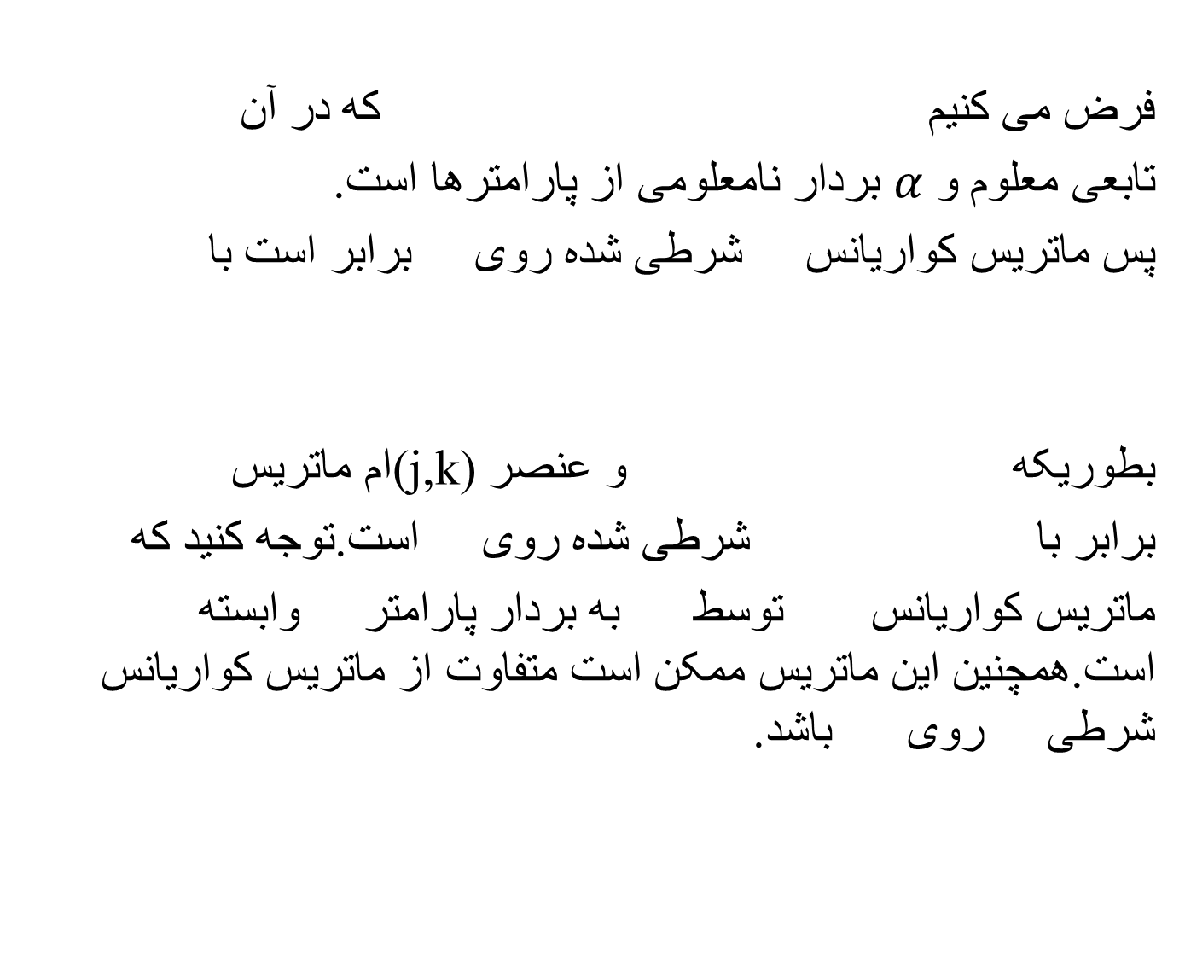


Slide 22
GEE توسط شبه معادله امتیازی که بصورت زیر است تعریف می شود:
كه درعمل توسط برآوردگر سازگار جایگزین شده و برآوردگر
که با نمایش داده می شود،از حل معادلات برآوردگر تعمیم یافته
که مقدار در آن با مقدار جایگزین شده، حاصل می شود. که در صورت معلوم بودن بصورت مجانبی کاراست.
یک بردآوردگر مقاوم برای است این برآوردگر در شرایطی که تابع واریانس به صورت صحیح معرفی نشده است،برآوردگری سازگار می باشد.

Slide 23
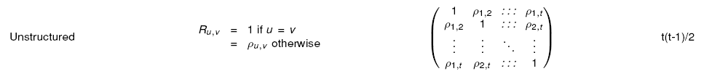

انتخاب ماتریس همبستگی مبنا
ماتریس همبستگی بر طبق شرایطی مانند کارایی و رابطه ی میان داده ها انتخاب می شود. و در صورتي كه براي ماتريس همبستگي ساختاري در نظر نگيريم در اين صورت لازم است پارامتر برآورد شود.

Slide 24
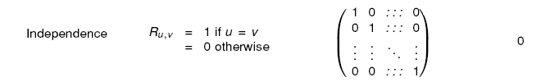
ساده ترین شکل ماتریس همبستگی،ماتریس همانی است که داده های مشاهده شده در هر واحد آزمایشی مستقل هستند.در این حالت هیچگونه پارامتر کمکی به مدل اضافه نمی شود، یعنی
ساختارهمبستگي مستقل

Slide 25
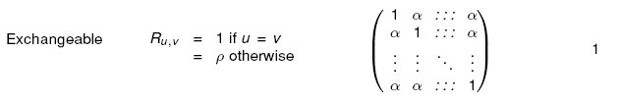
ساختار همبستگی تغيير پذير
در تعميم ساده از ساختار همبستگي مستقل فرض بر اين است كه مشاهدات درون هر گروه دارای همبستگی یکسانی هستند.در این حالت یک پارامتر کمکی وارد مدل می شود.در این جا یک مقدار عددی و ماتریس همبستگی دارای ساختار زیر می شود:

Slide 26
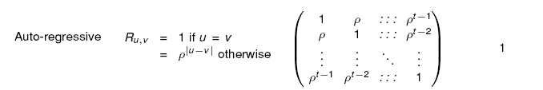
ساختار همبستگی اتو رگرسيو مرتبه اول
در حالتی که مشاهدات درون واحد ها از نظر زماني همبسته باشند ساختار همبستگی اتو رگرسيو مرتبه اول مناسب مي باشد. در این هنگام فرض می شود که ساختار همبستگی به صورت

Slide 27
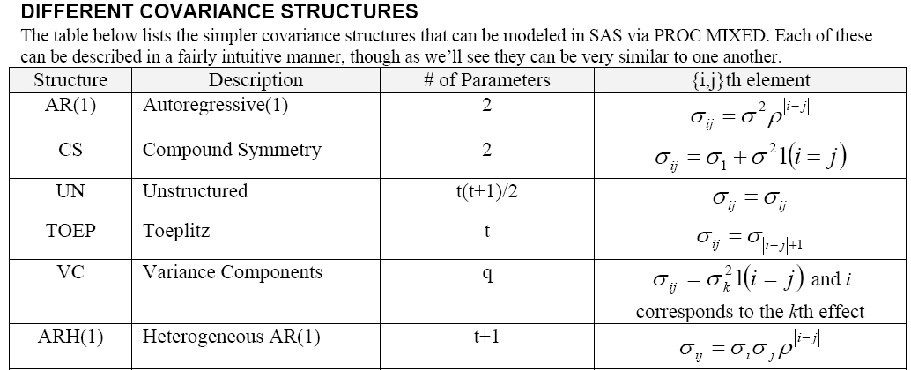

Slide 28
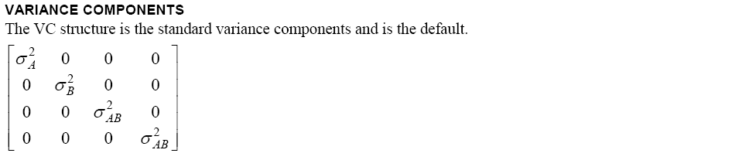
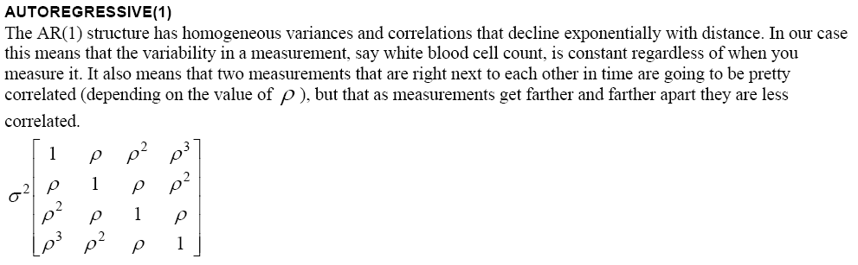

Slide 29
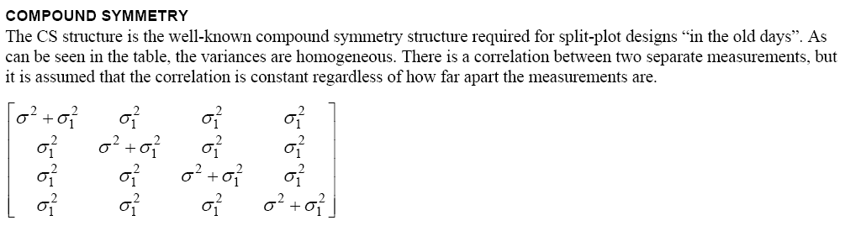
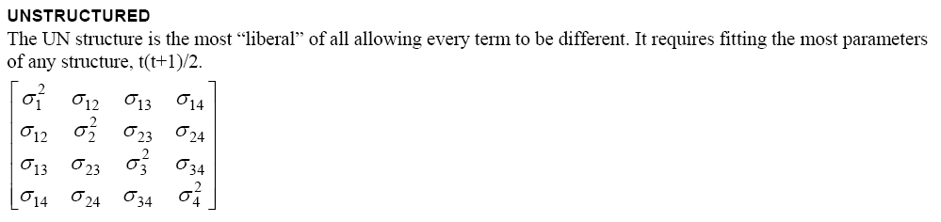

Slide 30

Refrence
Book: models for discrete longitudinal data:

Slide 31

Thanks for your attention

